Slide 1
BPMN: Business Process Model and Notation
Как рисовать схемы бизнес-процессов, которые поймёт каждый

Slide 2
Что такое BPMN и зачем она нужна
BPMN — стандарт графического описания бизнес-процессов (OMG, версия 2.0 — 2011)
Это «язык», одинаково понятный:
  бизнес-аналитикам
  разработчикам
  заказчикам
Цель: описать кто, что и в какой последовательности делает
Аналогия: BPMN для процессов = чертёж для строителей
Notes:
https://weeek.net/ru/blog/bpmn
https://systems.education/bpmn-start
https://bpmn20.ru/docs/docly-documentation/elements/
https://www.cybermedian.com/ru/mastering-the-flow-a-practical-guide-to-bpmn-events-for-modern-business-analysts/
https://www.cybermedian.com/ru/bpmn-ambiguous-requirements-actionable-process-maps/
https://stormbpmn.com/elements
https://mainthing.ru/ru/item/470/

Slide 3
Три кита BPMN: категории элементов
Категория | Что описывает | Примеры
Потоковые объекты | Логика процесса | События, действия, шлюзы
Соединяющие объекты | Связи между элементами | Потоки, ассоциации
Дорожки и артефакты | Кто делает и контекст | Пулы, дорожки, данные
Правило: сначала освойте 3 базовых элемента — этого хватит для 80% схем.

Slide 4
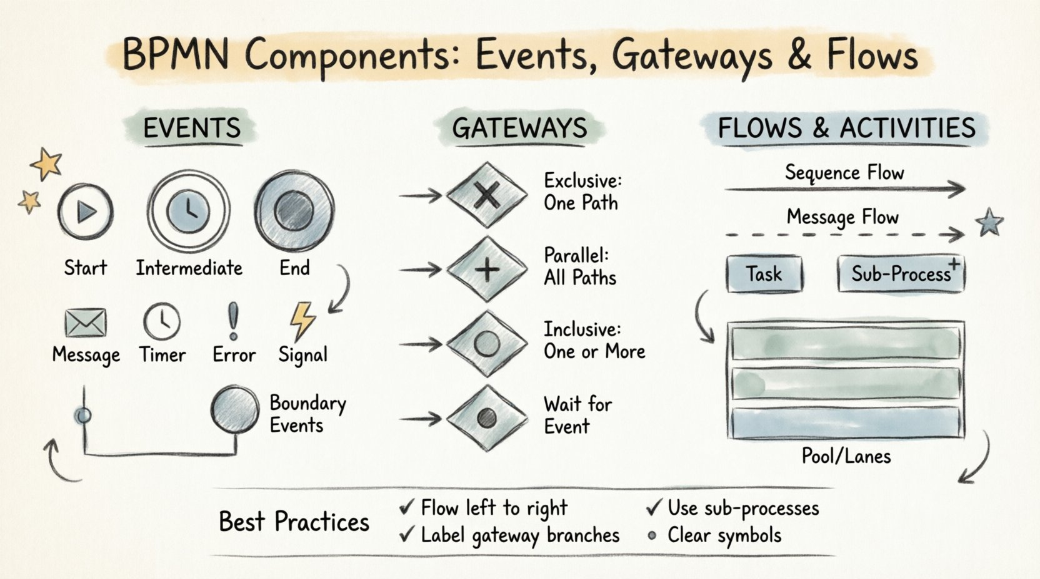

Slide 5
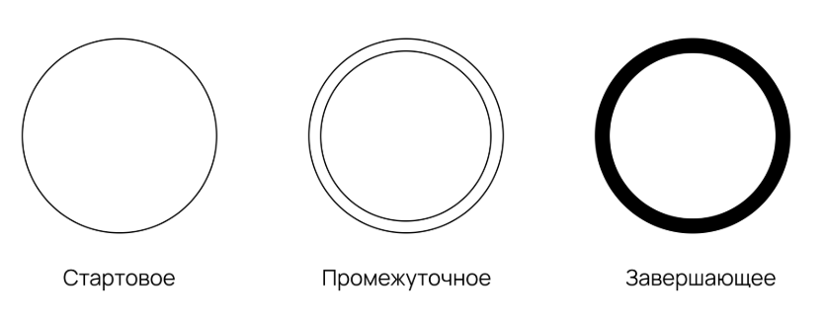
События (Events) — кружочки
Событие = то, что происходит в процессе
Начальное/Стартовое — тонкий круг (где процесс стартует)
Промежуточное — двойной круг (что-то случается по ходу)
Конечное/Завершающее — жирный круг (где заканчивается)

Slide 6
События (Events) — кружочки
Типы по триггеру:
  Простое (без иконки)
  Сообщение ✉️, Таймер ⏰, Ошибка ⚡, Условие, Сигнал
  Внутри круга — иконка, которая говорит «что именно случилось».

Slide 7
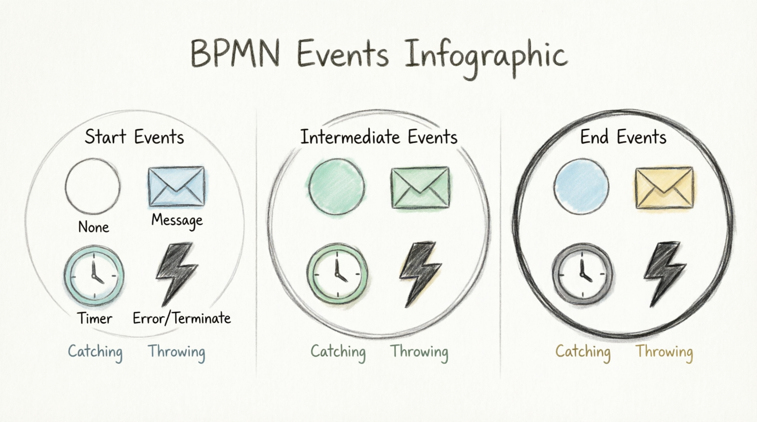

Slide 8
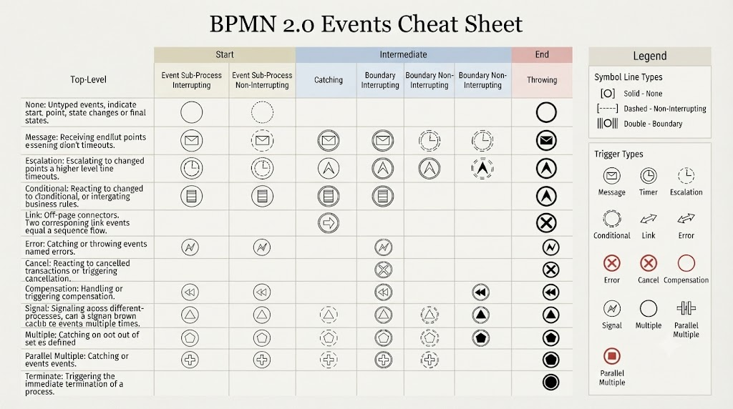

Slide 9
Действия (Tasks / Activities) — прямоугольники
Действие = работа, которую нужно выполнить
Виды задач:
  User Task 👤 — делает человек
  Service Task ⚙️ — автоматика/система
  Manual Task ✋ — вручную, без системы
  Script Task 📜 — выполняется скриптом
  Send/Receive Task — отправка/получение
Также бывают подпроцессы (с «+» в углу) — свёрнутая группа шагов.
Правило: называйте задачи глаголом + объектом: «Проверить заявку», «Отправить счёт».

Slide 10
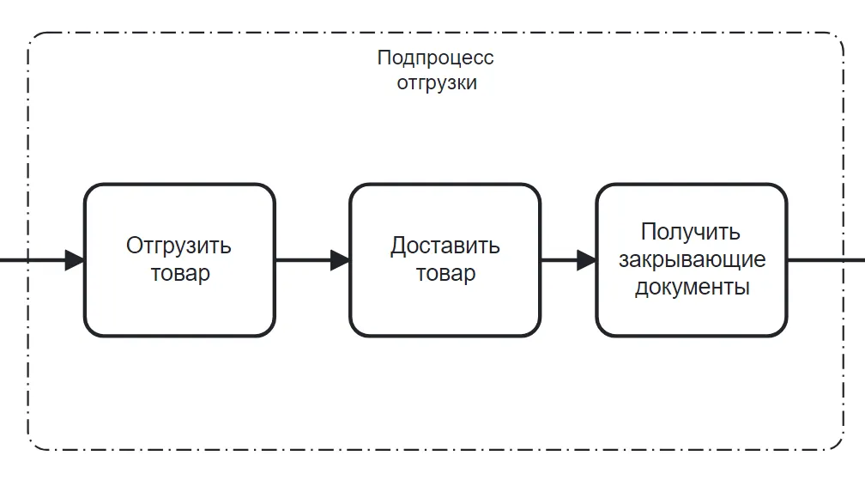

Slide 11
Шлюзы (Gateways) — ромбы
Шлюз = точка ветвления или слияния логики
Тип | Знак | Смысл
Эксклюзивный (XOR) | ✕ | Только один путь
Параллельный (AND) | ➕ | Все пути одновременно
Инклюзивный (OR) | ◯ | Один или несколько путей
Событийный | ⬠ | Выбор по событию
Совет: не злоупотребляйте шлюзами — «спагетти» из ромбов невозможно читать.

Slide 12
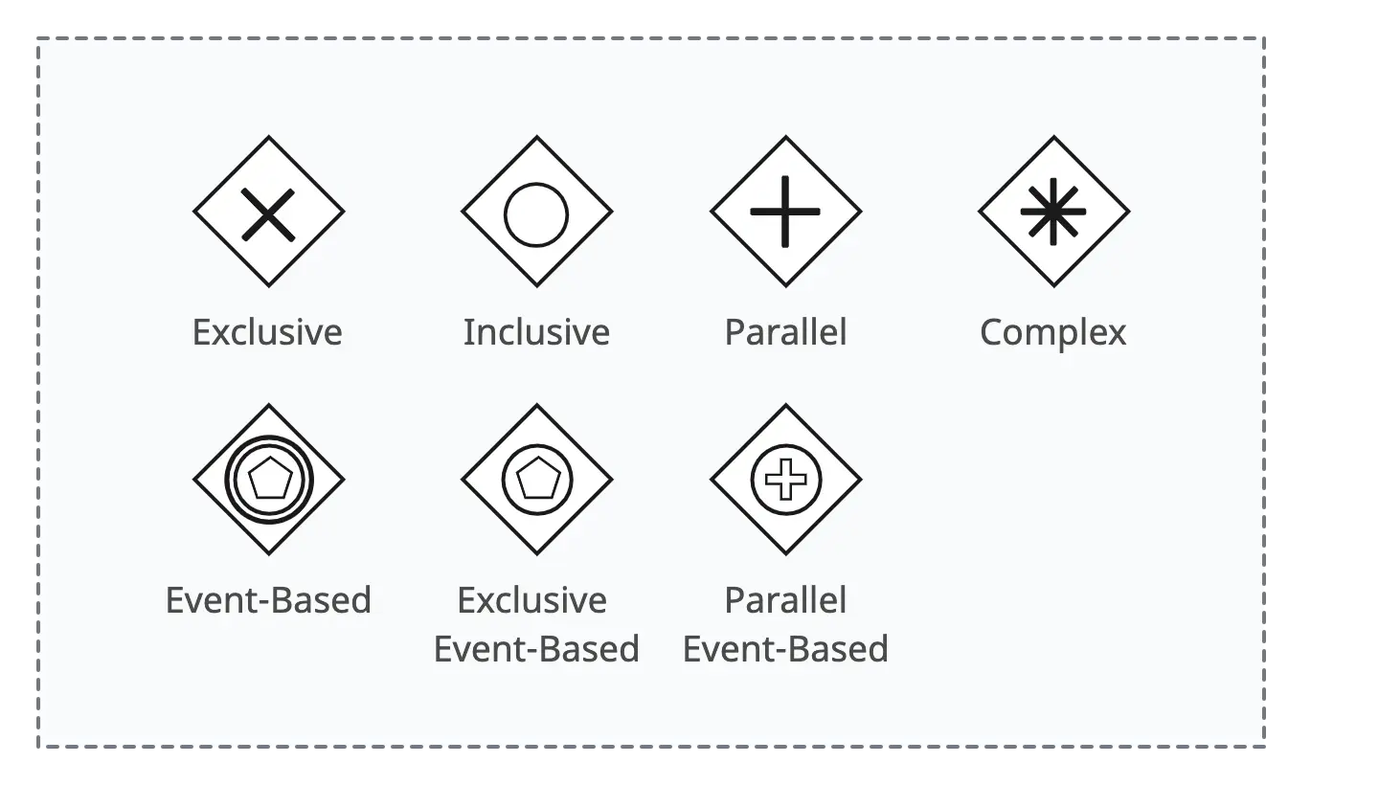

Slide 13
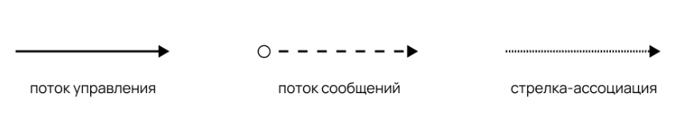
Потоки (Flows) — стрелки
Sequence Flow (сплошная стрелка) → порядок действий внутри пула
Message Flow (пунктир) → обмен сообщениями между пулами
Association (точки) → привязка артефактов (документов, комментариев)
Частая ошибка новичков: соединять задачи разных пулов сплошной стрелкой. Между пулами — только пунктир!

Slide 14
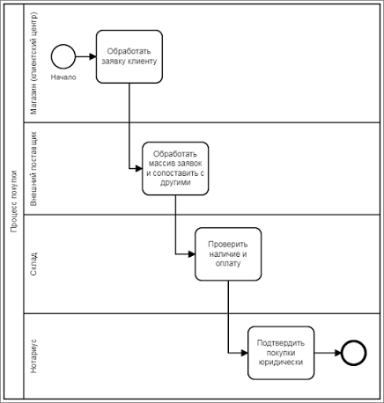
Пулы и дорожки (Pools & Lanes)
Пул (Pool) — крупный участник процесса
(отдел, компания, система)
Дорожка (Lane) — роль внутри пула
(менеджер, бухгалтер)

Slide 15
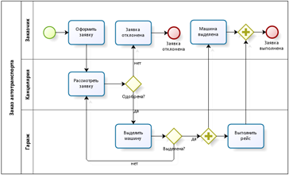

Slide 16
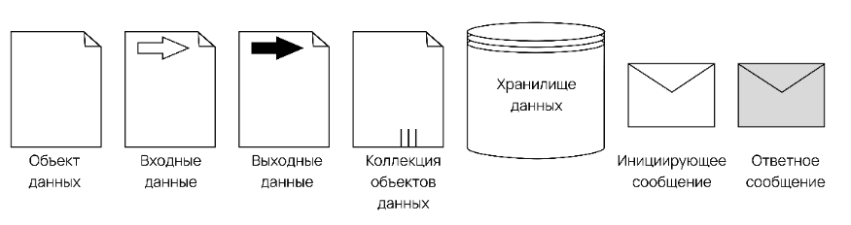
Артефакты — данные и пояснения
Data Object 📄 — документ/данные (например, «Договор»)
Data Store 🗄️ — база данных/хранилище
Text Annotation 📝 — комментарий к схеме
Group — визуальная группировка
Артефакты не влияют на логику, но делают схему понятнее.

Slide 17
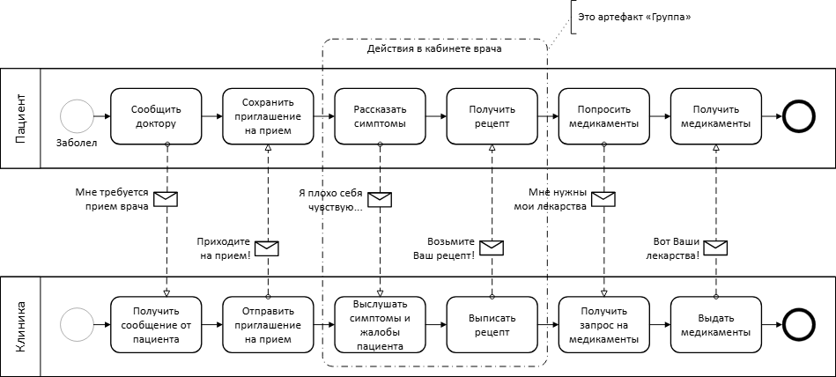

Slide 18
Практический алгоритм: как рисовать
Определите границы процесса: где начало и конец
Нарисуйте пул и дорожки (участников)
Поставьте начальное событие
Выпишите шаги слева направо
Добавьте шлюзы там, где есть выбор
Закончите конечным событием
Проверьте: у каждого потока есть источник и цель
Золотое правило: слева направо, сверху вниз.

Slide 19
Топ-5 ошибок новичков
❌ Задача без глагола («Заявка» вместо «Обработать заявку»)
❌ Смешивание sequence flow и message flow
❌ Шлюзы без условий на выходе
❌ Конечное событие не одно (или его нет вовсе)
❌ «Простыня» без дорожек — непонятно, кто что делает
Правило читаемости: схема должна читаться без пояснений.

Slide 20
Инструменты для практики
Camunda Modeler (бесплатно, стандарт)
bpmn.io (онлайн, без регистрации)
draw.io / diagrams.net (универсально)
Bizagi Modeler (для Windows)
Signavio / ARIS (корпоративные)
Для учёбы достаточно bpmn.io — открывается в браузере.

